Slide 1










Báo cáo BTL Học phần
Kỹ thuật phần mềm
Nhóm 11:
Lê Ngọc Khánh - 23010546
Nguyễn Khắc Long - 23010418
Nguyễn Anh Tài - 23010584
Hoàng Ngọc Hưng - 23010239
Giảng viên hướng dẫn: TS.Trịnh Thanh Bình
Lớp: KTPM N01 TH5

Slide 2






Đề tài:
XÂY DỰNG WEBSITE BÁN SHEET NHẠC CHO GAME SKY

Slide 3






GIỚI THIỆU VỀ ÂM NHẠC TRONG GAME VÀ GAME SKY: CHILDREN OF THE LIGHT
Tổng quát đề tài
NHU CẦU THỰC TẾ: CHƯA CÓ NỀN TẢNG CHUYÊN BIỆT CHO SHEET NHẠC GAME SKY
LÝ DO CHỌN ĐỀ TÀI “XÂY DỰNG WEB BÁN SHEET NHẠC CHO GAME SKY”

Slide 4
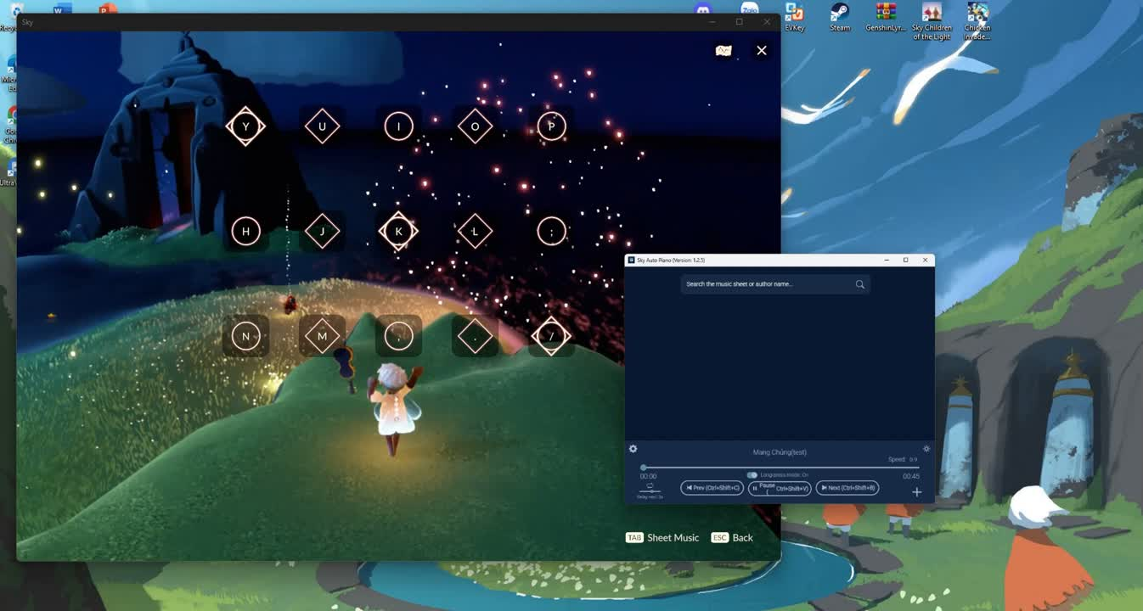

Slide 5





MỤC TIÊU ĐỀ TÀI
Nội dung chính: Xây dựng website có chức năng cơ bản
Người dùng: Tìm kiếm, xem, tải sheet nhạc Sky
Quản lý: tài khoản, sheet nhạc, phân loại
Giao diện: Thân thiện, dễ sử dụng, tối ưu trên nhiều thiết bị

Slide 6





Phạm vi thực hiện
CHỨC NĂNG CHÍNH
ĐỊNH DẠNG SHEET NHẠC
HỆ THỐNG PHÍM
Đăng ký/ đăng nhập, đăng/tìm kiếm sheet, xem trước, mô phỏng giao dịch mua/bán
Duy nhất.txt, phù hợp với ứng dụng auto-play/ luyện tập trong Sky
Tương ứng nhạc cụ trong game
NỀN TẢNG
THANH TOÁN
BẢN QUYỀN
Chỉ tập trung web, chưa mobile app
Mô phỏng, chưa tích hợp cổng thanh toán thực tế
Chưa xử lý vấn đề bản quyền nội dung

Slide 7
Yêu cầu hệ thống
Chức năng người dùng
Đăng ký tài khoản
Đăng nhập, quản lý thông tin cá nhân
Tìm kiếm, xem trước sheet nhạc (.txt)
Mua sheet nhạc

Slide 8
Yêu cầu hệ thống
Chức năng quản trị viên
Quản lý CSDL sheet nhạc (duyệt, xóa sheet vi phạm)
Quản lý tài khoản người dùng
Cấu hình nội dung trang chủ, danh mục, thông báo

Slide 9
Yêu cầu hệ thống
Phi chức năng
Giao diện thân thiện, trực quan, dễ sử dụng
Hoạt động ổn định, xử lý chính xác
Tính bảo mật cao (thông tin người dùng, sheet nhạc)
Khả năng mở rộng tốt
Tối ưu hiệu năng, phản hồi nhanh

Slide 10
Công nghệ sử dụng
NỀN TẢNG WEBSITE
HỆ QUẢN TRỊ CSDL
PHP và Laravel Framework
HTML, CSS, JAVASCRIPT (client-side)
PHP (server-side logic)
MySQL
Tương thích tốt với Laravel
MÔ HÌNH KIẾN TRÚC (MODEL-VIEW-CONTROLLER)
Model: Quản lý dữ liệu, tương tác CSDL
View: Hiển thị giao diện
Controller: Điều phối luồng xử lý

Slide 11
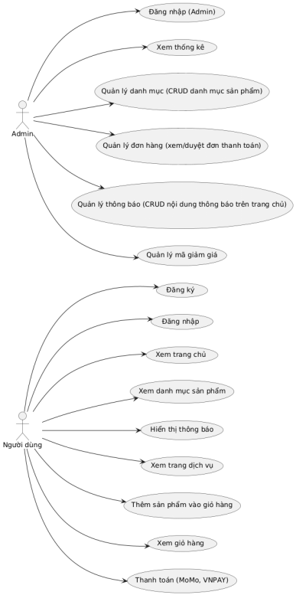
Sơ đồ usecase

Slide 12
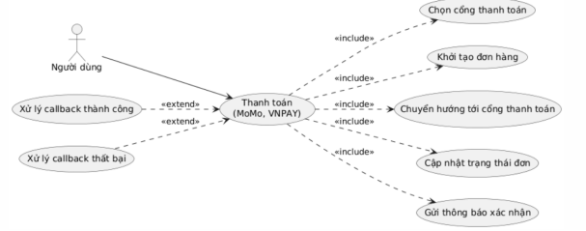
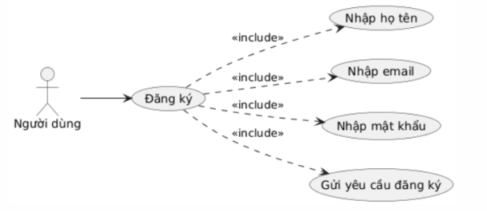
Phân rã usecase tiêu biểu
Usecase xem danh mục thanh toán
Usecase đăng ký

Slide 13
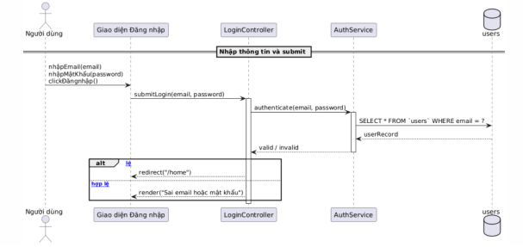
Phân tích-thiết kế hệ thống: biểu đồ tuần tự
Biểu đồ tuần tự chức năng đăng ký

Slide 14
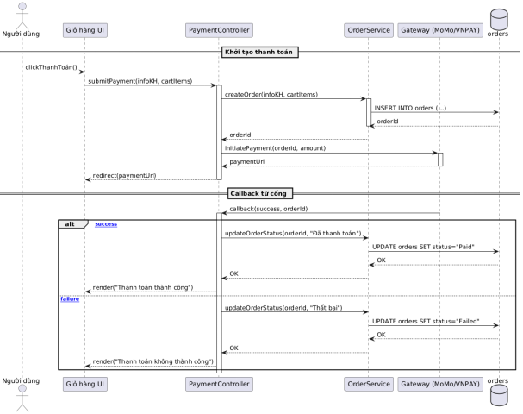
Phân tích-thiết kế hệ thống: biểu đồ tuần tự
Biểu đồ tuần tự chức năng thanh toán

Slide 15
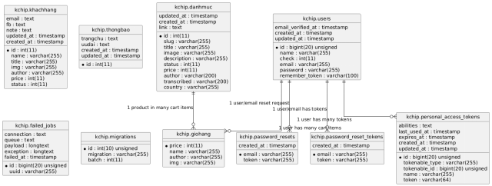
Thiết kế CSDL: sơ đồ ERD

Slide 16
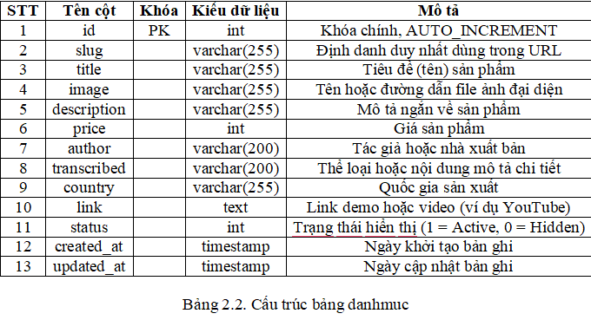
Cấu trúc bảng tiêu biểu

Slide 17
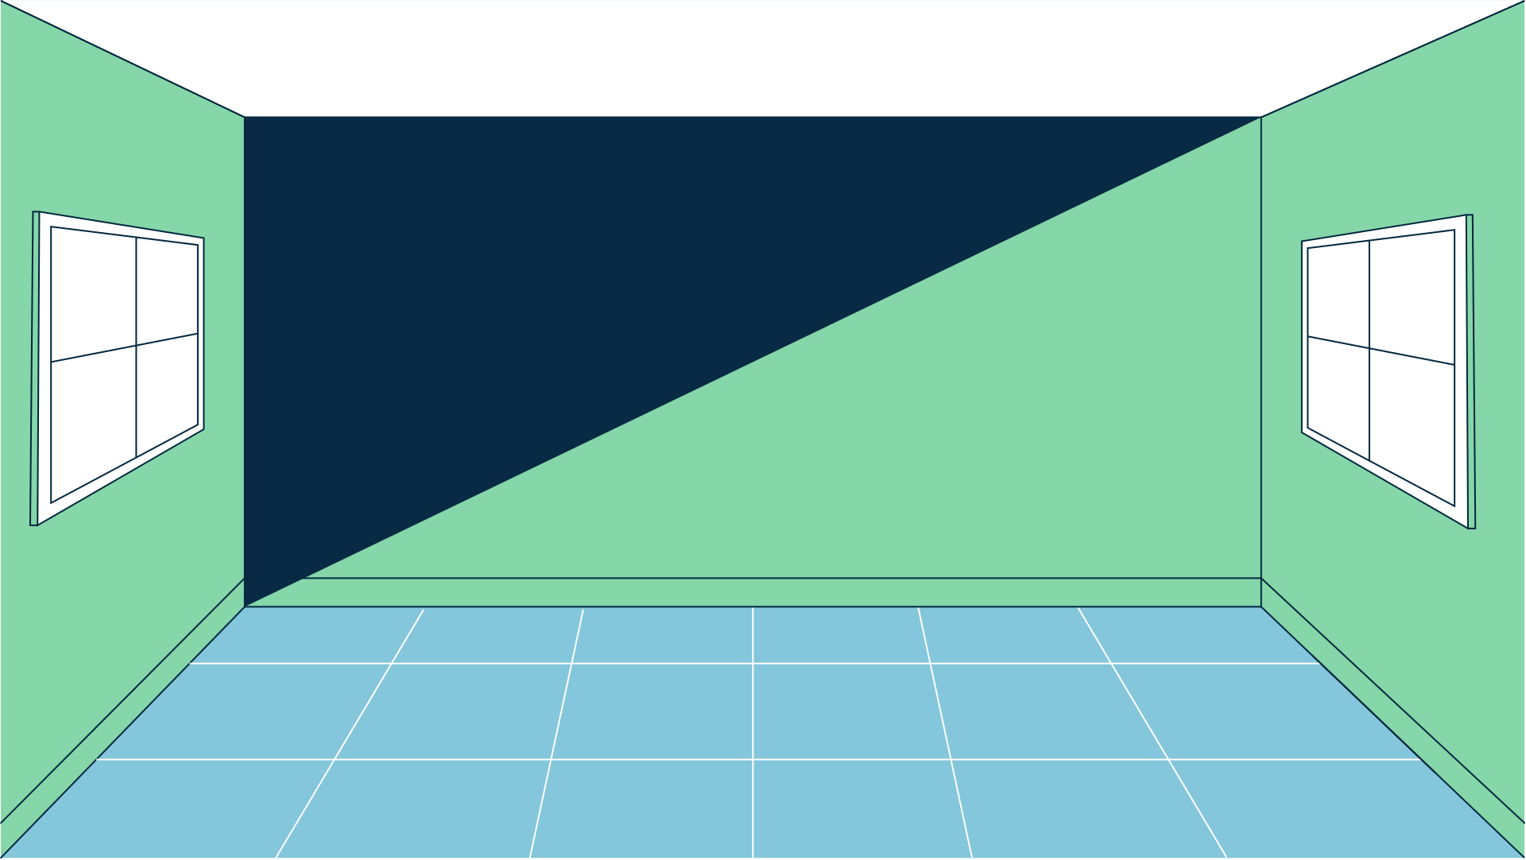











Thiết kế giao diện
MỜI THẦY VÀ CÁC BẠN XEM SẢN PHẨM CỦA NHÓM CHÚNG EM

Slide 18









Kết quả đạt được và tóm tắt
Dự án đã hoàn thành các yêu cầu chức năng cốt lõi (phân tích, thiết kế, triển khai)
Xây dựng thành công nền tảng web dựa trên laravel theo mô hình MVC
Đáp ứng mục tiêu đề bài, tạo tiền đề để mở rộng trong tương lai

Slide 19
Hạn chế & Bài học kinh nghiệm
Hạn chế
Bài học kinh nghiệm
Chưa tích hợp xác thực email
Chưa xây dựng API cho ứng dụng di động
Thiếu kiểm thử tự động
Kiểm tra kỹ môi trường máy chủ và cấu hình SSH khi deploy
Chú ý thiết lập đúng encoding và collation CSDL
Thiết kế CSDL cẩn thận, bao gồm ràng khóa ngoại và trình tự migration
Quản lý thời gian và phân công công việc hiệu quả

Slide 20
Định hướng & Đề xuất phát triển tương lai
Mở rộng tính năng
Nâng cao chất lượng
Hướng triển khai thực tế
Hệ thống phân quyền chi tiết
Hỗ trợ multi-tenant
Tích hợp chat nội bộ
Tính năng gợi ý sản phẩm
Bổ sung unit test và tích hợp CI/CD
Tối ưu hiệu năng (truy vấn CSDL, cache)
Tăng cường bảo mật (xác thực 2 yếu tố, HTPPS/SSL
Deploy lên môi trường sản xuất, cấu hình domain, SSL
Cơ chế sao lưu dư liệu định kỳ
Hệ thống giám sát monitoring

Slide 21



Cảm ơn thầy và các bạn đã lắng nghe

